Slide 1
Муниципальное бюджетное дошкольное образовательное учреждение
ГО «город Ирбит» СО «Детский сад компенсирующего вида № 2»
Городское методическое объединение
«Коррекционно-развивающая работа с детьми с ограниченными возможностями здоровья»
Организация коррекционно-развивающей работы
педагога с детьми с ограниченными возможностями здоровья в группе общеразвивающей и комбинированной направленности ДОО
Руководители ГМО:
Сибирцева Мария Валерьевна, учитель-дефектолог
Бессонова Евгения Сергеевна, учитель-дефектолог
г. Ирбит
2023

Slide 2
Коррекционная работа – это деятельность, направленная на исправление определенных особенностей психического или познавательного развития, не соответствующих возрастным нормам, и которая осуществляется с помощью использования специальных приёмов обучения и специальной организацией процесса обучения.
Содержанием коррекционной работы является фактический материал, который должны усвоить дети, на базе которого они могут адекватно ориентироваться в окружающей действительности и успешно войти в общеобразовательный процесс.
Содержанием процесса обучения является адаптированный, упрощенный материал с учетом возможностей и способностей ребенка с ОВЗ.

Slide 3
Коррекционные методы работы с ребёнком с ОВЗ
1. Игровая деятельность, применение игровых ситуаций – обучение через игру.
2. Метод стимулирования общения и взаимодействия с другими детьми.
3. Методы расслабления:
- физминутки, пальчиковые игры,
- методы релаксации и массажа, массажные мячики,
- артикуляционные упражнения.
4. Дидактические игры – игры на развитие познавательной деятельности.
В процессе любого вида деятельности необходимо постоянно применять одни и те же приемы обучения, начиная с более тесного контакта и постоянного контроля за действиями ребёнка, но со временем давать больше самостоятельности в выполнении различных действий

Slide 4
Коррекционные приёмы работы с ребёнком с ОВЗ
1. Использование сигнальных карточек (схем) при выполнении заданий с каким-то определенным символом (идем в туалет – картинка с туалетом, моем руки – картинка с умывальником и ребенком и т. д.). Можно использовать карточки для того, чтобы ребенок с ОВЗ понимал, когда начинается занятие и его окончание, переход с одной деятельности на другую или переход из-за столов на коврик.
2. Приём «рука в руке», очень эффективен в работе по развитию мелкой моторики, на занятиях по музыке, физкультуре, где есть перестроения, хороводы.
3. Использование картинного материала для смены вида деятельности в ходе занятия, для развития зрительного восприятия, внимания и памяти, активизации словарного запаса, развития связной речи. То есть, долго речь взрослого ребенок с ОВЗ воспринимать не может, ему нужен наглядный материал.
4. Речевые интонационные приёмы: выделение речью важной информации, где-то может более строгим голосом (что касается правил и норм поведения) и т. д.

Slide 5
Коррекционные приёмы работы с ребёнком с ОВЗ
5. Активные приёмы рефлексии - самоанализ деятельности ребёнку провести сложно, поэтому это делает воспитатель.
6. Работа по показу, образцу. Например, во время самостоятельной деятельности, если у ребёнка что-то не получается, воспитатель демонстрирует ему алгоритм действий. Также это может быть задание, которое нужно выполнить по образцу или при помощи сверстников.
7. Работа совместно со взрослым.
8. Обучение в паре со здоровым ребёнком.
9. Обучение в паре с ребёнком с таким же нарушением.
10. Обучение в паре с родителями.
11. Обучение через создание препятствий («не слышу, когда кричишь»).
12. Обучение художественным словом.
13. Научение через «рутины» - ежедневно повторяющиеся действия.
14. «Попустительство» - возможность ребёнку самому решать, выбирать следующее действия и ощущать их последствия.

Slide 6
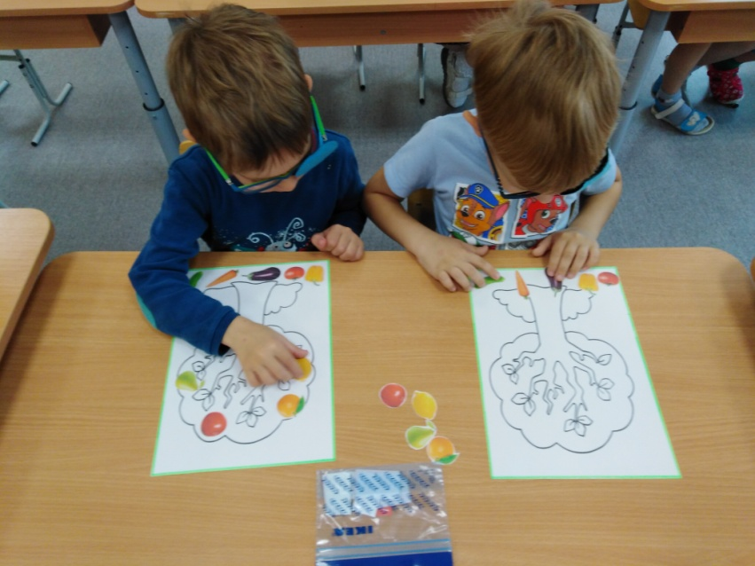
Организация педагогом индивидуальной работы с ребёнком с ОВЗ

Slide 7
Когда воспитатели должны проводить индивидуальную работу с ребёнком с ОВЗ?
Утреннее время, первая половина дня | Индивидуальные занятия по познавательному развитию, коррекции речевых нарушений. Занятия для отработки каких-либо движений, если ребёнок не успевает их выучить со всей группой. Различные поручения. Задания на развитие любознательности и познавательной активности: понаблюдать за интересными явлениями.
Прогулка | Подборка различных упражнений: игры с мячом на развитие координации движений, перешагивания через препятствия и т. д. Задания на развитие речи: разучивание скороговорок, потешек, небольших игр по словообразованию, разгадывание загадок. Задания на улучшение математических знаний: прямой и обратный счет, т. д.
Вторая половина дня | Занятия по развитию мелкой и крупной моторики: упражнения по конструированию, рисованию, лепке, а также по отработке движений.

Slide 8
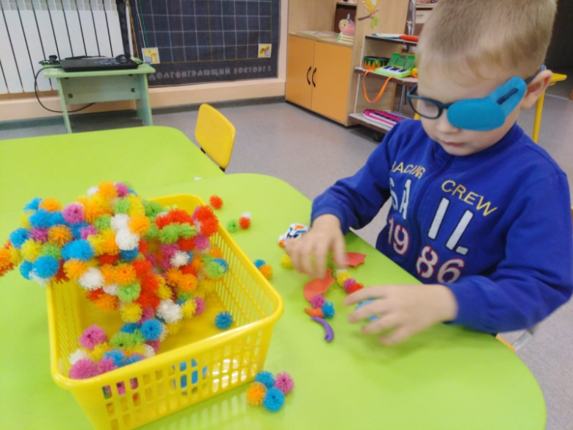
Объём работы с ребёнком с ОВЗ
Необходимость в индивидуальной работе и количество занятий с воспитанником педагоги определяют самостоятельно. Основная обязанность воспитателя – обеспечивать безопасность, сохранность жизни и здоровья детей в течение всей рабочей смены, организовывать и направлять их деятельность.
Поэтому индивидуальная работа воспитателя с ребёнком длится от 3 до 20 минут, в зависимости от того, чем увлечены другие дети и сколько их в данный момент в группе. Когда воспитатель занимается даже с одним ребёнком, он должен держать в поле зрения всех воспитанников.

Slide 9
Где и как планировать индивидуальную деятельность?
Индивидуальная деятельность отражается в Рабочей программе, календарном плане, в документации по проектной деятельности, плане взаимодействия с родителями.
Важно эту деятельность проводить систематично, с учетом особенностей детей, склонностей и их интересов.
В плане работы с детьми должны быть актуальные отметки о том, с кем, в какой день, чем и с какой целью занимался педагог.
I квартал (сентябрь – ноябрь)
Вид деятельности | Задание | Цель
Мелкая моторика | «Коврик для куклы», «Самолёты за облаками, «Тигр», «Дорисуй детали», «Прописи» | Развивать точность, быстроту движения, глазомер, воображения, речь.
Игры и упражнения на ориентировку в пространстве | «Расскажи, что где находится», «Найди предмет по указанному ориентиру», «Иди, как я скажу», «Что слышишь вокруг» | Формирование чётких представлений на определение направлений пространства и местоположения объекта с отчет от себя.
Развивающие игры | «Сравни животных», «Собери овощи», «Контуры», «Геометрическая мозаика» | Развивать зрительное внимание, мышление, речь.

Slide 10
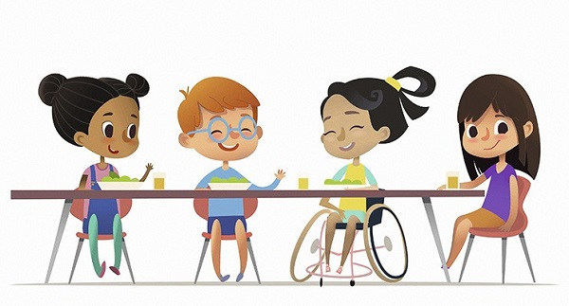
Спасибо за внимание!

